Slide 1
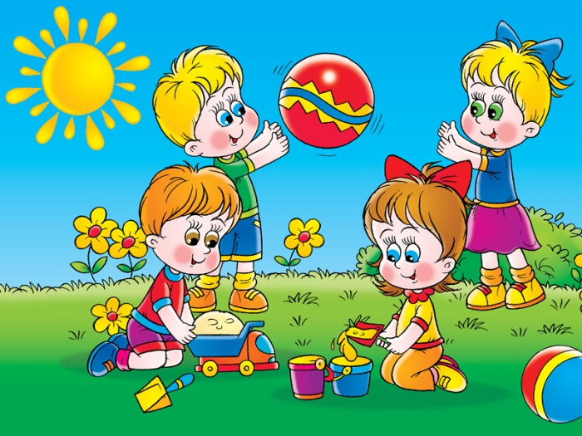
«Наш сказочный участок»

Slide 2
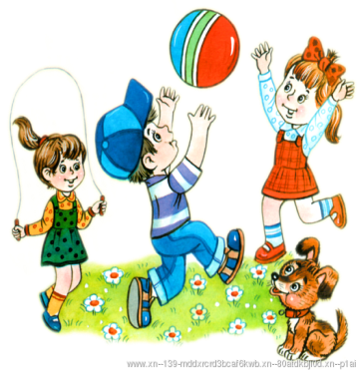
Актуальность В наше неспокойное время все мы, и взрослые, и дети, мечтаем жить уютно и весело, в окружении обилия эстетики и красоты. Все мы хотим быть здоровыми и мечтаем, чтобы сбывались наши желания, особенно детские. Мир желаний ребенка разноцветен и ярок, как радуга. И пока эти желания существуют у детей, мы, взрослые, как волшебники, можем помочь в их осуществлении. Всем известно, что большую часть своего времени, ребёнок-дошкольник проводит в детском саду. Территория ДОУ - это своеобразная визитная карточка. Как театр «начинается с вешалки», так детский сад «начинается с территории». И именно на территории- на игровой площадке группы летом дети бывают чаще. Детская площадка - мир детства, мир особый, яркий. Красиво оформленная территория участка имеет большое значение для нравственного, эстетического и физического воспитания ребенка.

Slide 3
Цель:
создание эмоционально-благоприятных условий пребывания детей в дошкольном учреждении через благоустройство территории и организации экосистемы детского сада. Благоустройство территории участка.

Slide 4
Задачи: - Объединить усилия родителей, воспитателей и детей по благоустройству прогулочной площадки; - создать комфортные условия для развития личности ребенка; - активизировать творческий потенциал родителей и педагогов; - воспитать бережное отношение к окружающему миру; - создать единое пространство для детей, родителей, педагога.

Slide 5
Проведены следующие работы: 1. Покрашены домик, песочница, веранда, корабль. 2. Завезен новый песок. 3. Сделан стол для совместного творчества и новый штурвал к кораблю. 4. Приобретен новый выносной материал (лопатки, формочки, ведерки, машинки, мелки для рисования на асфальте; для подвижных игр: мячи, скакалки, городки, теннисные ракетки и шарики,). 5. Оформлены грядки и клумбы (посажены цветы, овощи). 6. Обновлено «солнышко». 7. Дракон «превратился» в двух жирафиков (покраска).

Slide 6
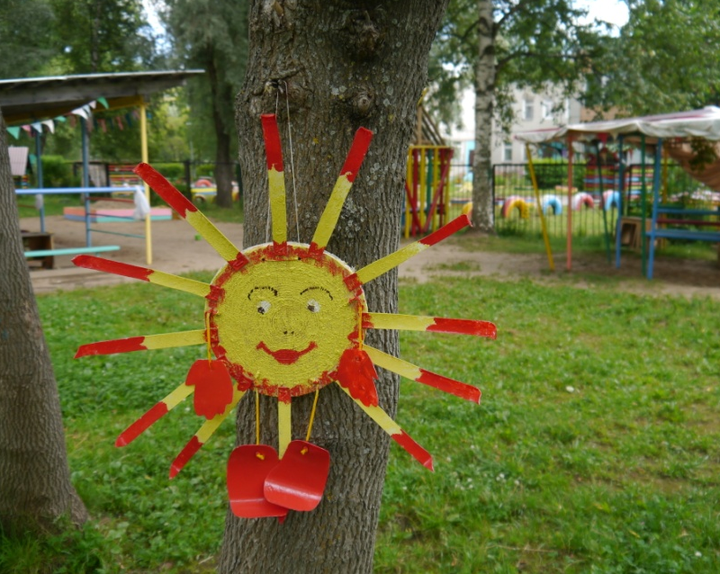
Солнышко в окошко светит мне с утра, Значит, в детский садик мне идти пора!

Slide 7
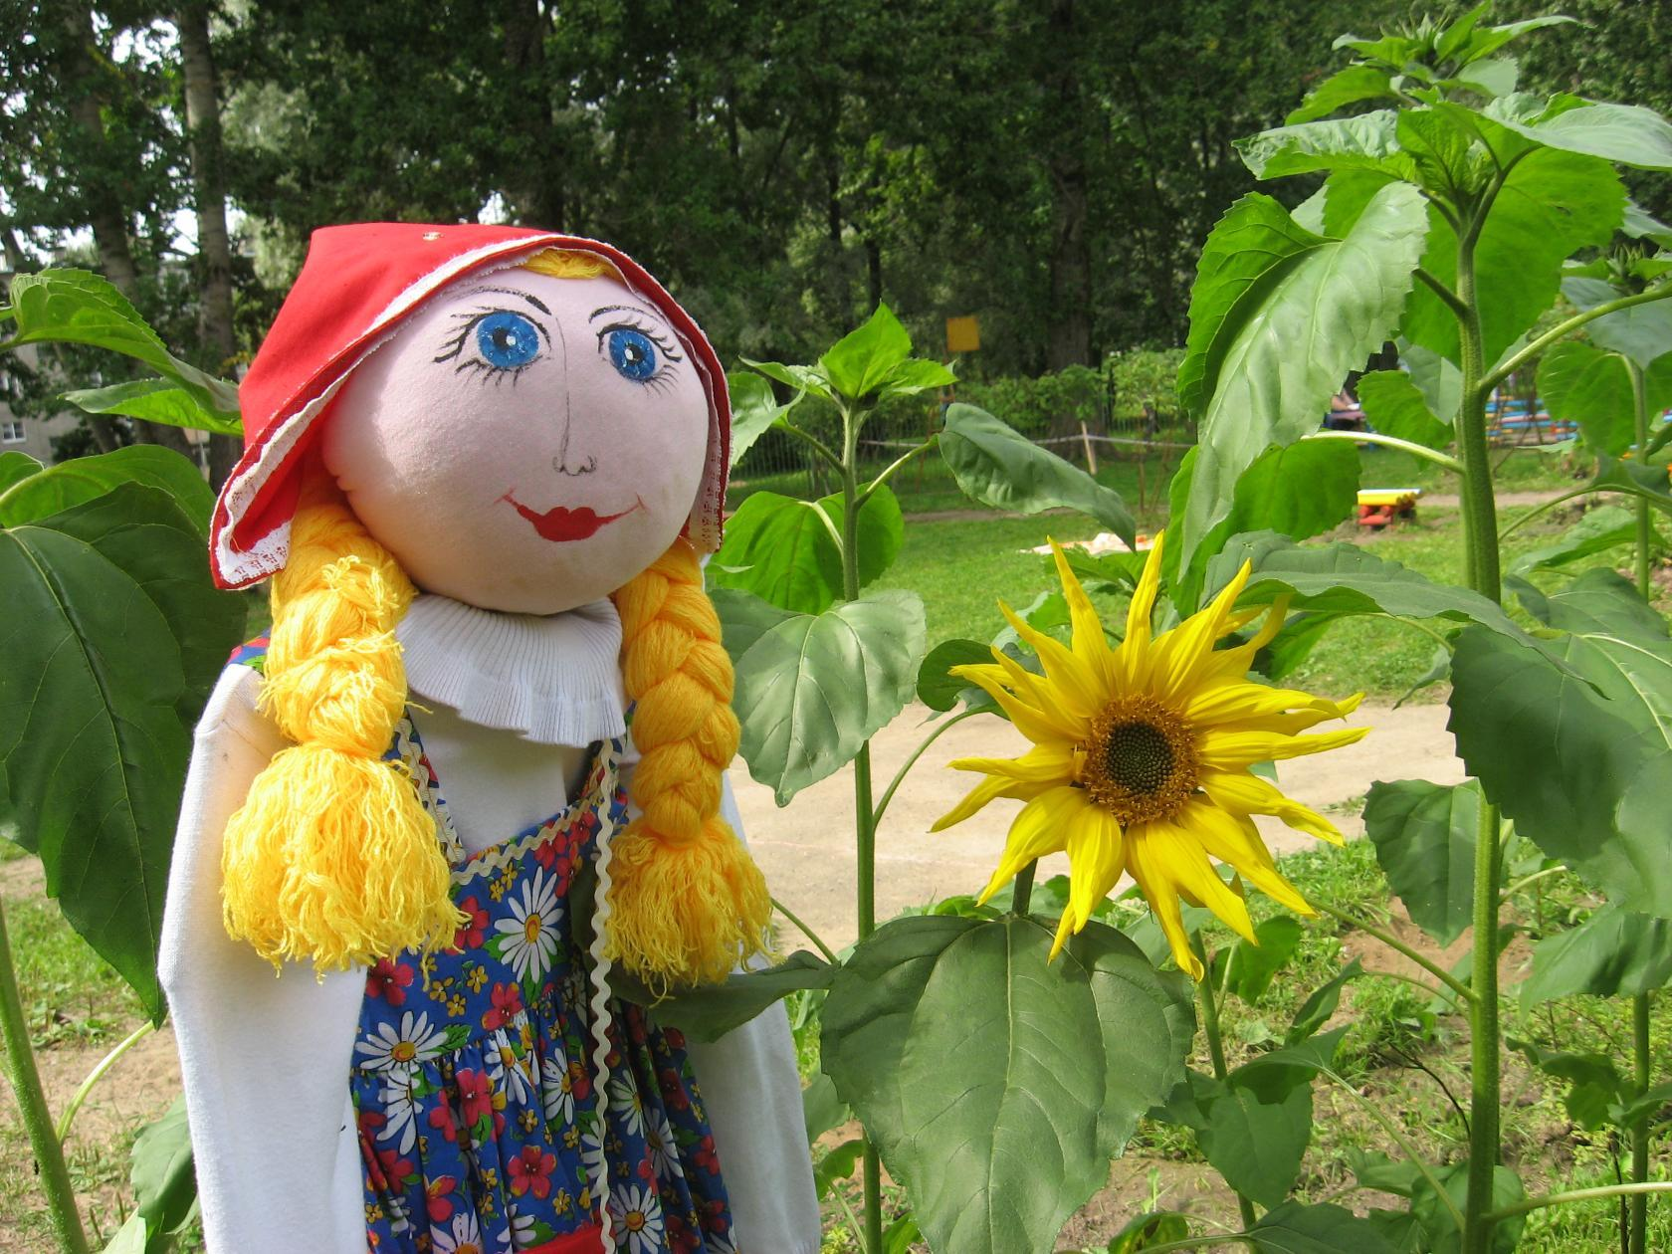
В огороде Пугало Мокнет под дождём, Осенью от Пугала Урожая ждём! Только живность Пугала Больше не боится, Пугало ведь доброе И не станет злиться.

Slide 8
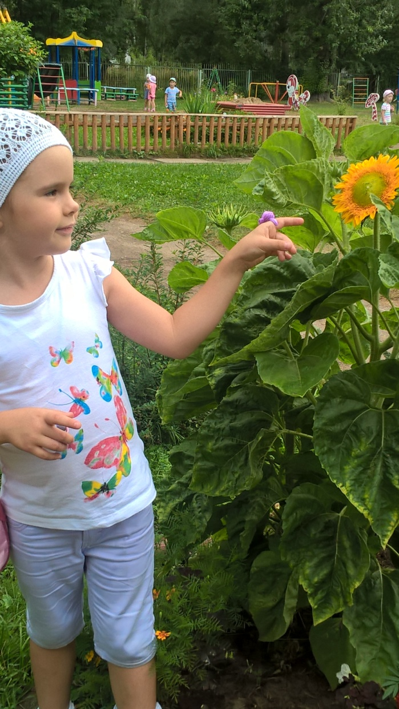
Я – подсолнух золотистый! Знают дети все меня. Потому наряд мой желтый, Что под солнцем вырос я.

Slide 9
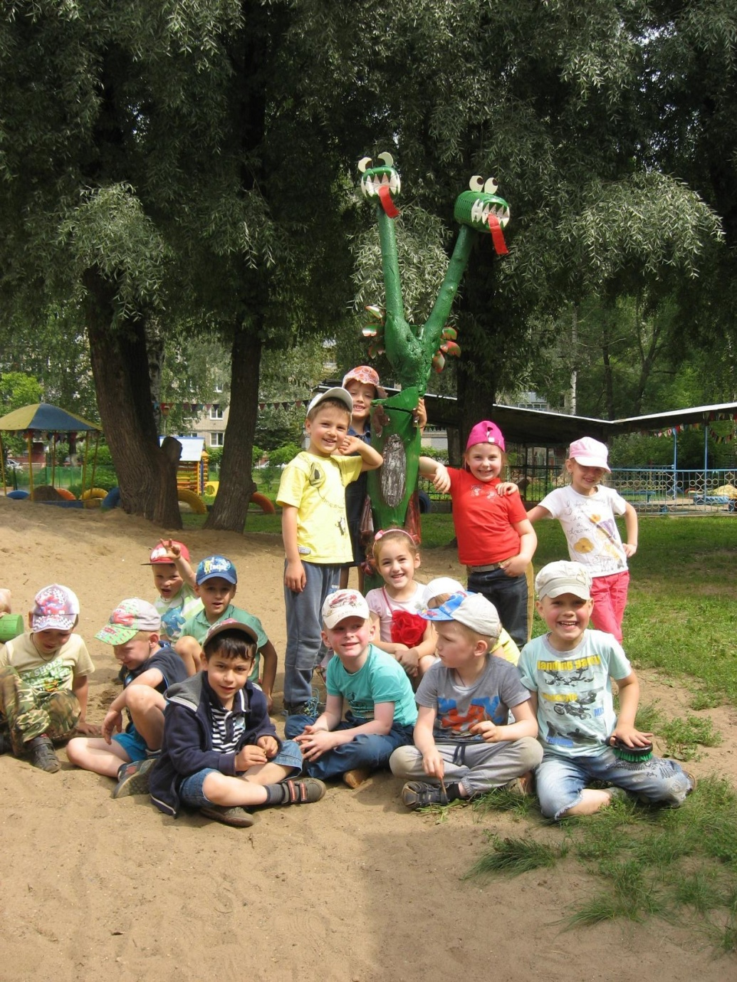
Накормите дракона конфетами И погладьте его по крылу. Так устал он летать за каретами, Хочет он танцевать на балу.

Slide 10
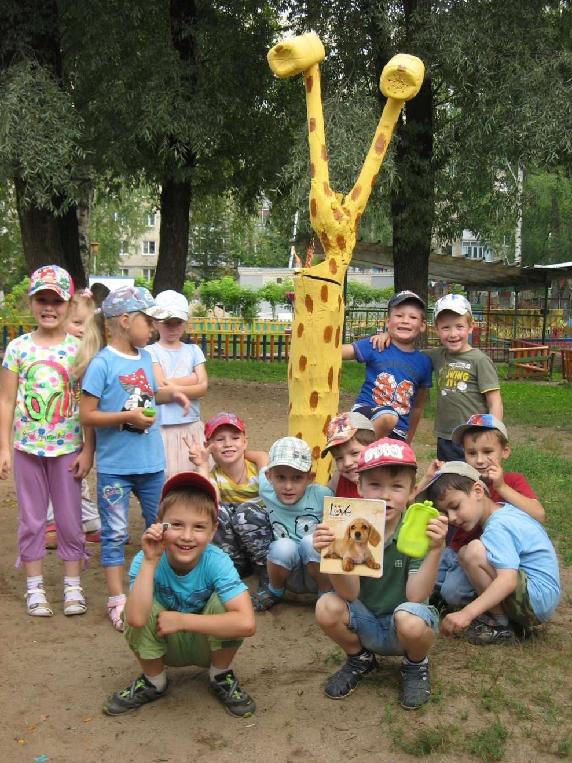
Жил да был Жираф на свете, У Жирафа были дети. Звали девочку Жирафу Маша-Настя-Лина-Афу. Брат её, меньшой Жираф, Назывался просто — Граф.

Slide 11
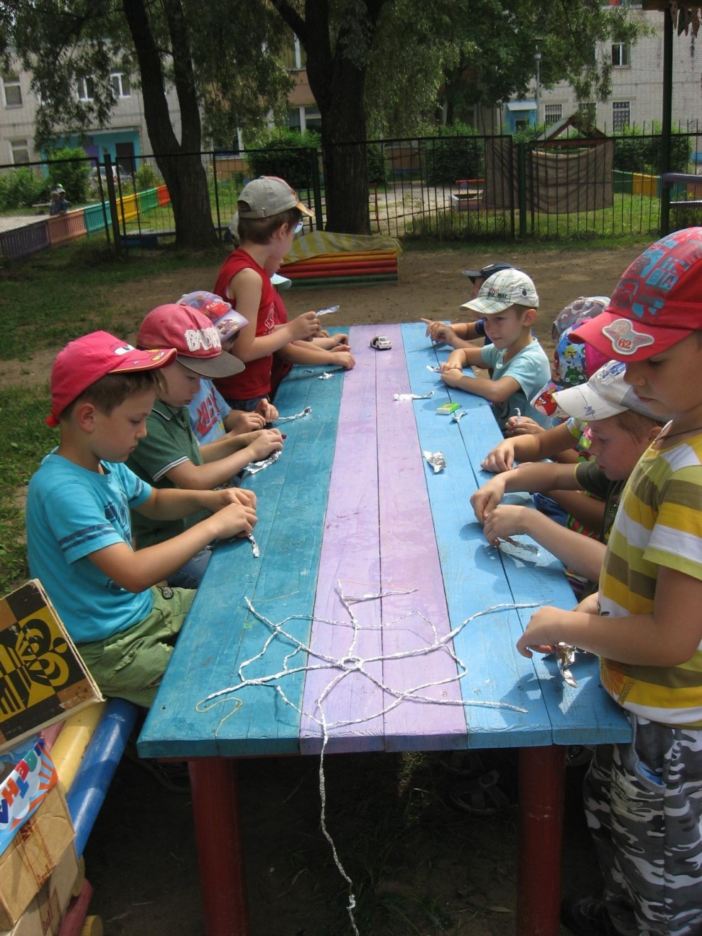
За столом хватает места. Никому у нас не тесно. Всех детишек помирил, Успокоил и объединил.

Slide 12
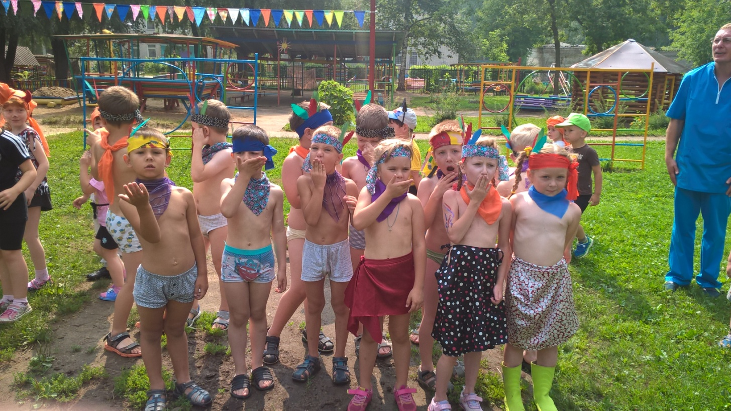
Все в воде перебывают, Щедрость Нептуна узнают... Брызги вверх взлетят дождём, Мы играть сейчас начнём!
.

Slide 13
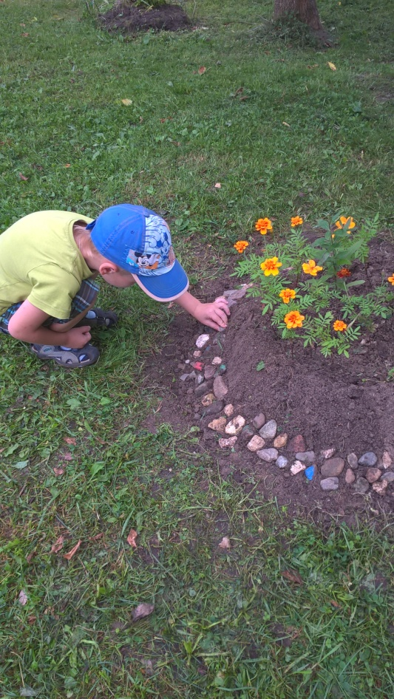
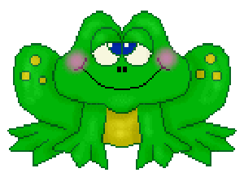
Мы люди творческой натуры, Привыкшие трудиться день и ночь. Забывшие про сон, еду и отдых, Уединившись, и прогнав всех прочь.

Slide 14
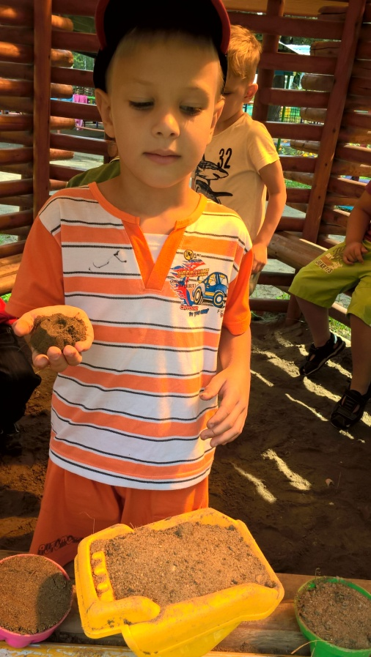
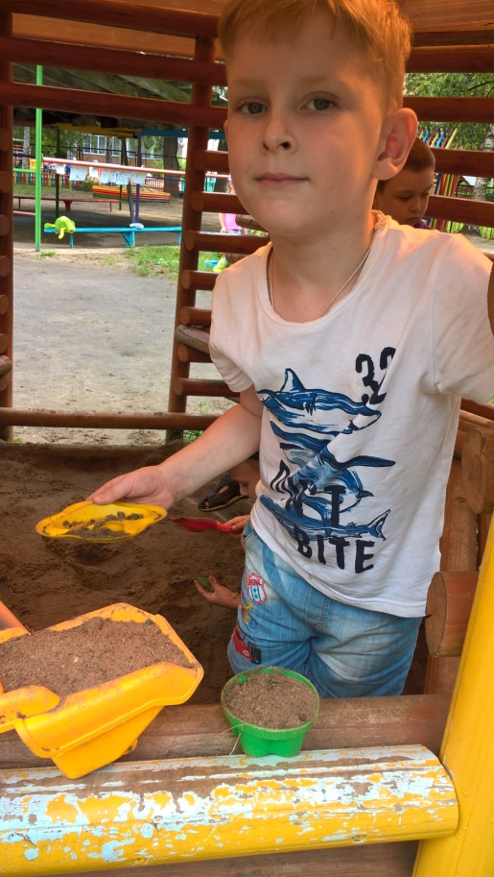
Пусть не сердятся родители, Что измажутся строители, Потому что тот, кто строит, Тот чего-нибудь да стоит! И не важно, что пока Этот домик из песка!
.

Slide 15
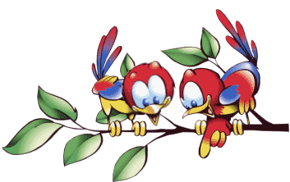
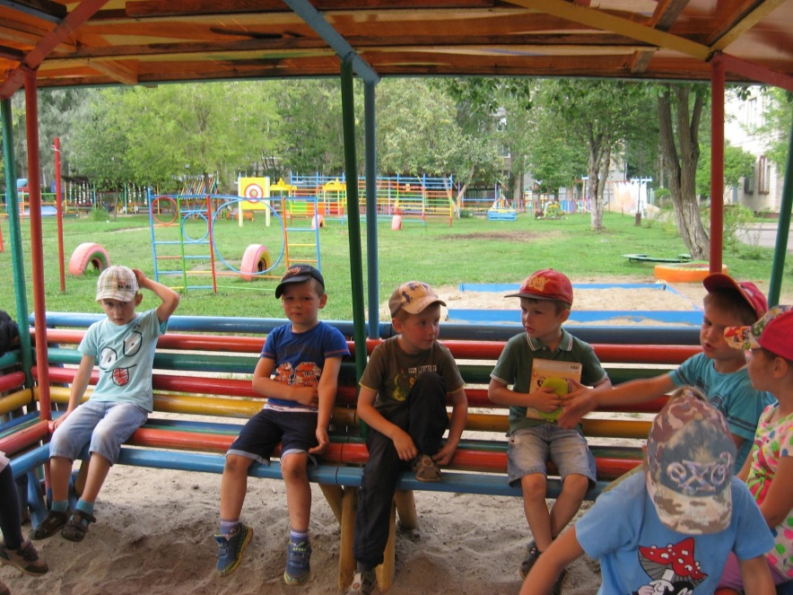
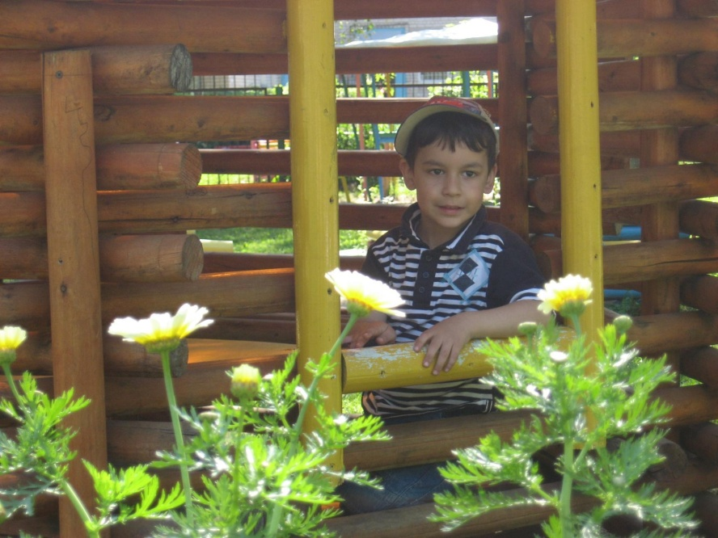
Есть на нашем участке Удивительный домик, А живёт в нём забавный Приветливый гномик.

Slide 16
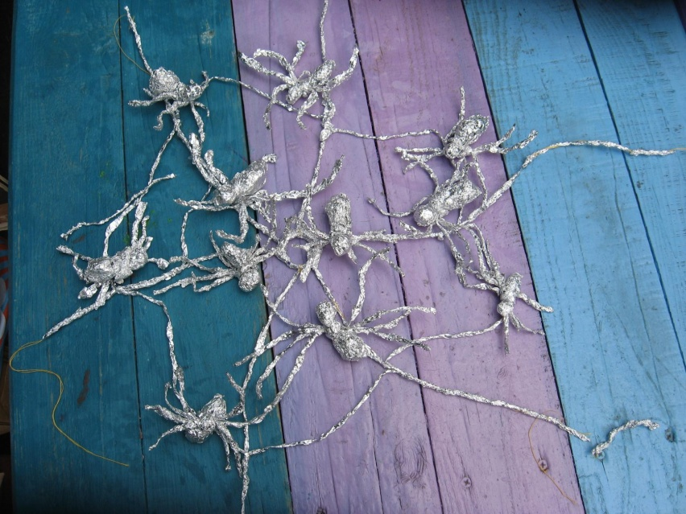
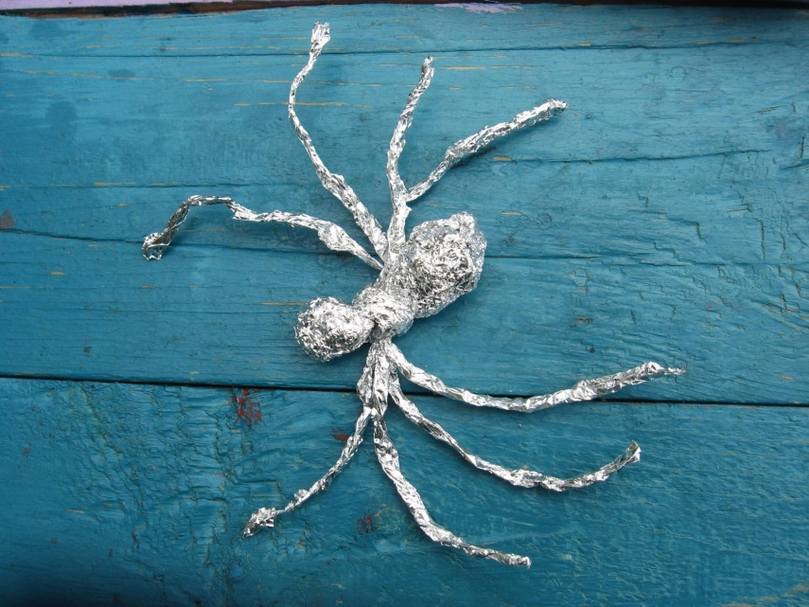
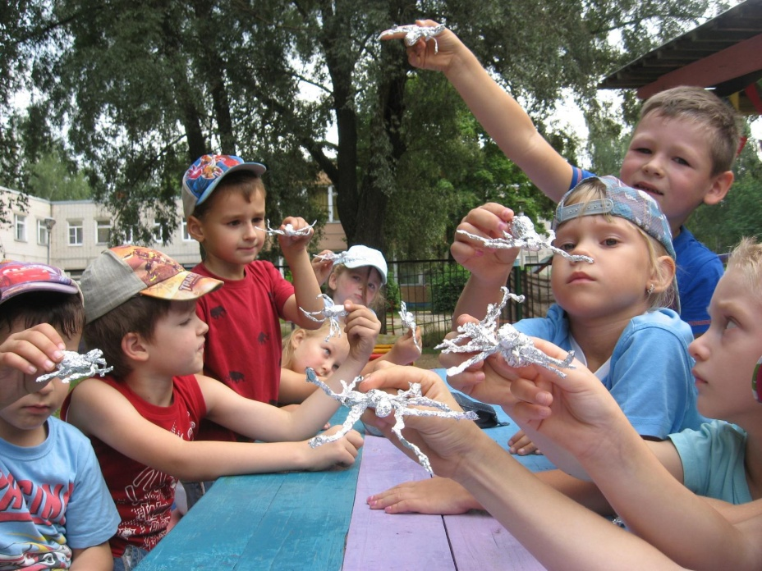
Паучок сплел паутинку Кружевную пелеринку. Очень чуток его сон. Ждет добычу в сети он.

Slide 17
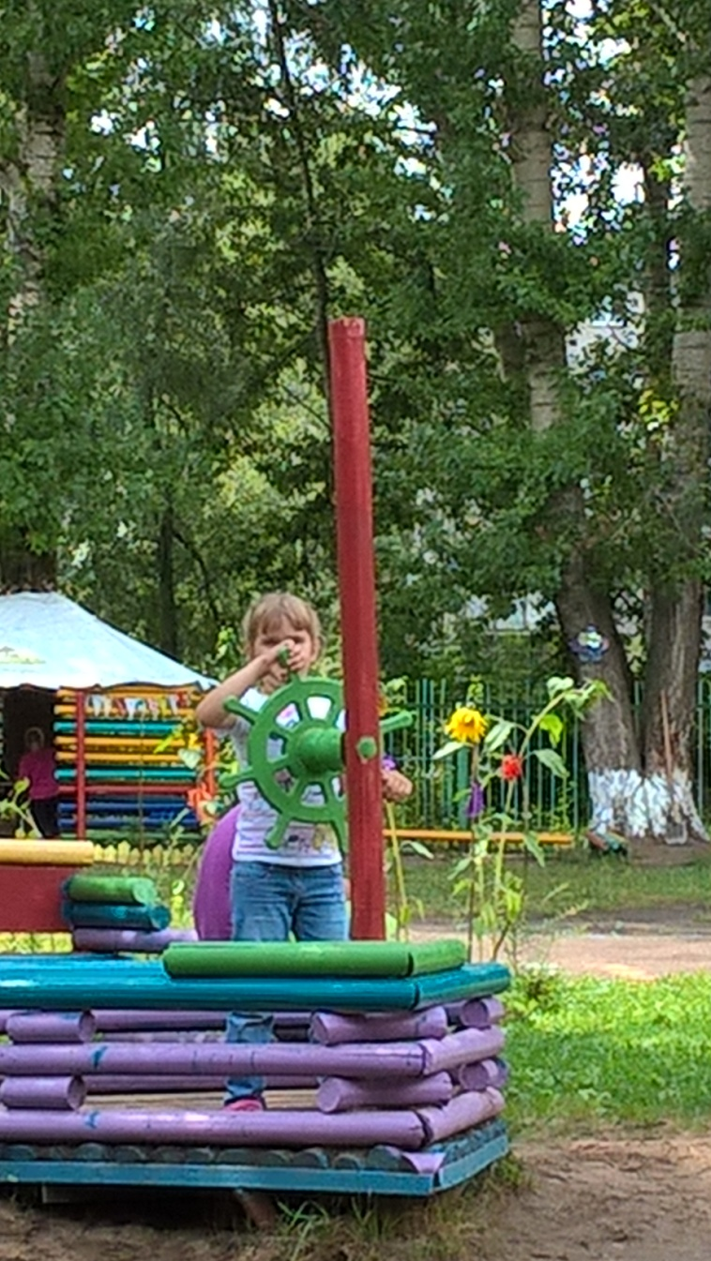
По реке и по морям
Ведет машину капитан.
Может, ты на ней бывал
И в руках держал штурвал?

Slide 18
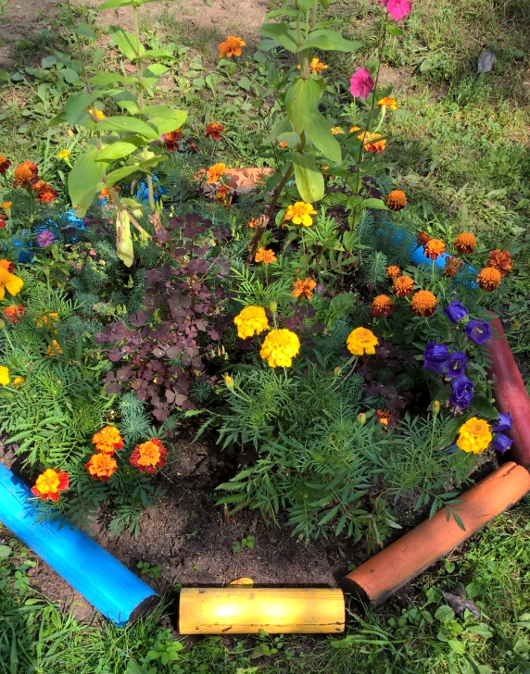
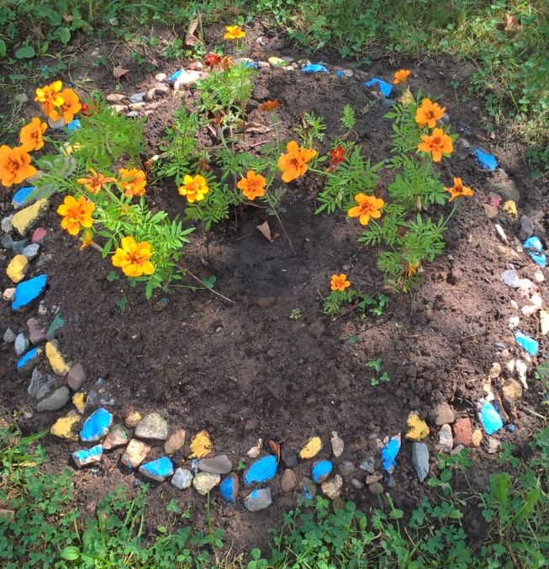
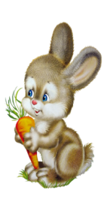
Наша клумба - загляденье! Полюбуйтесь на неё! Поднимает настроенье Всем, кто к ней ни подойдёт. Сколько здесь цветов душистых! Сколько нежных лепестков: Шелковистых и пушистых. Тонких, гибких стебельков. Столько красок уместилось, Просто глаз не оторвать! Будто радуга спустилась К нам цветы разрисовать.

Slide 19
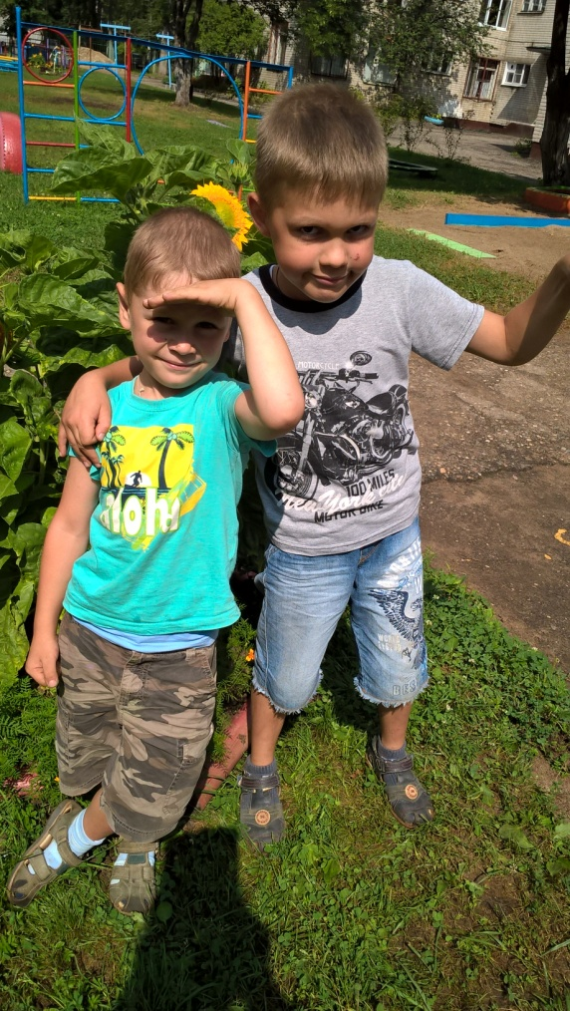
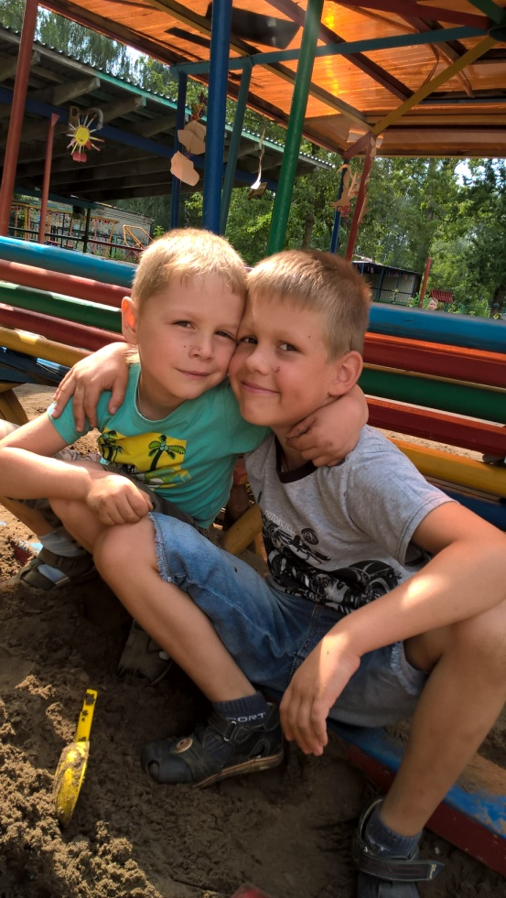
Всё с друзьями пополам
Поделить мы рады!
Только ссориться друзьям
Никогда не надо!

Slide 20
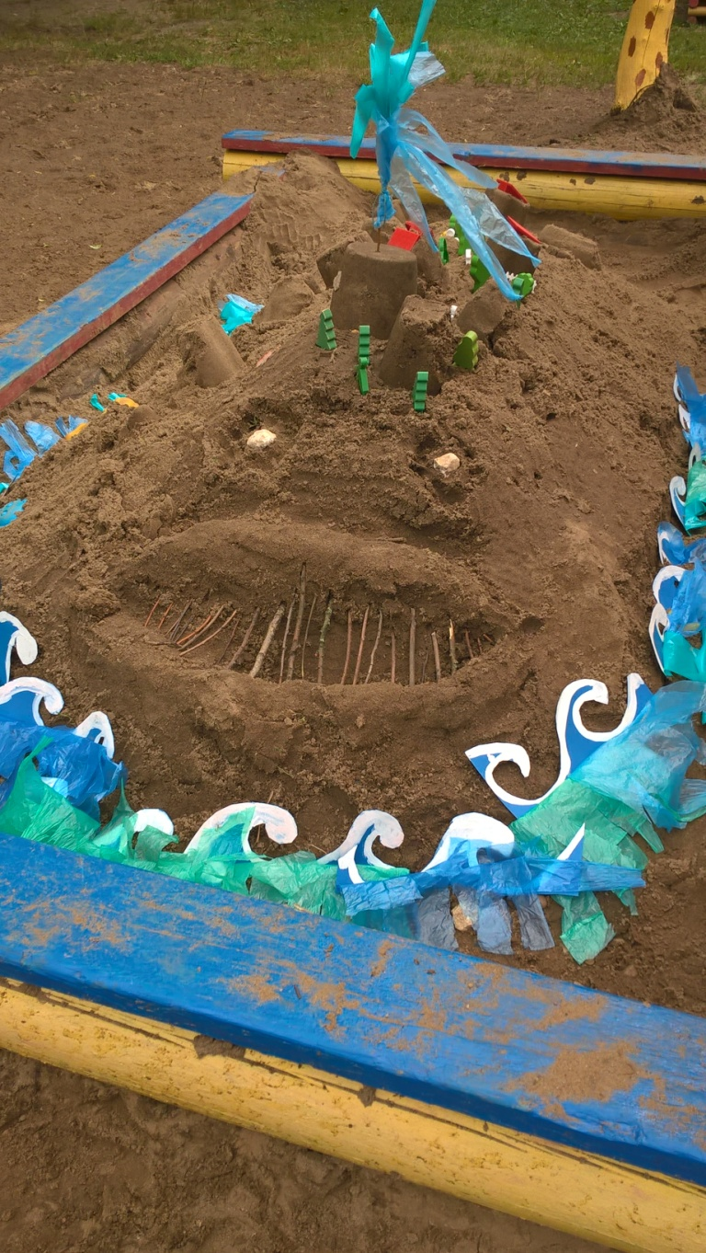
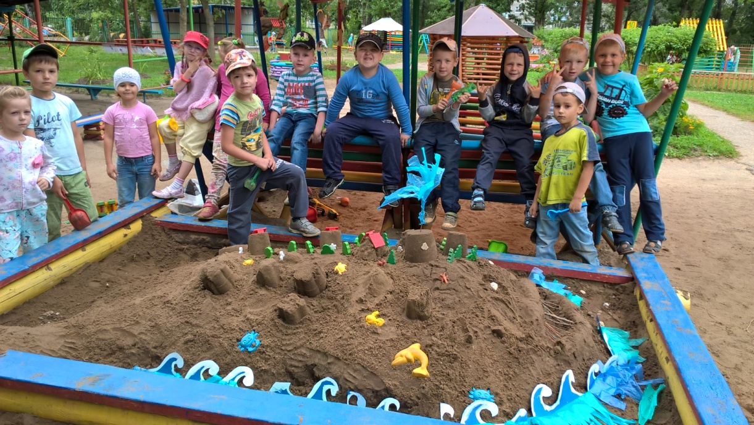
А ещё…
Властелин семи морей
В океане всех сильней.
Он плывёт – вода бурлит.
Это – чудо-рыба Кит!

Slide 21
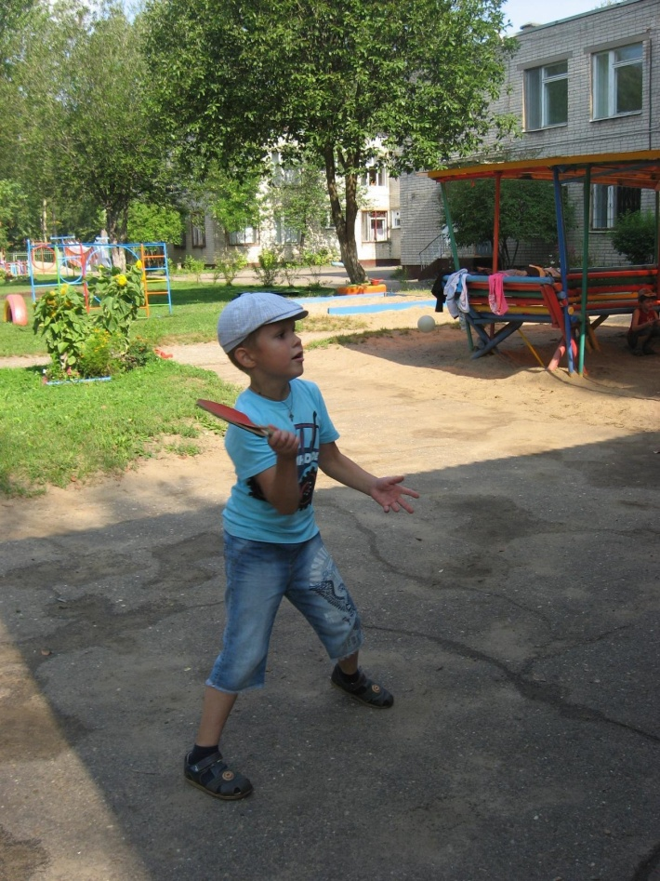
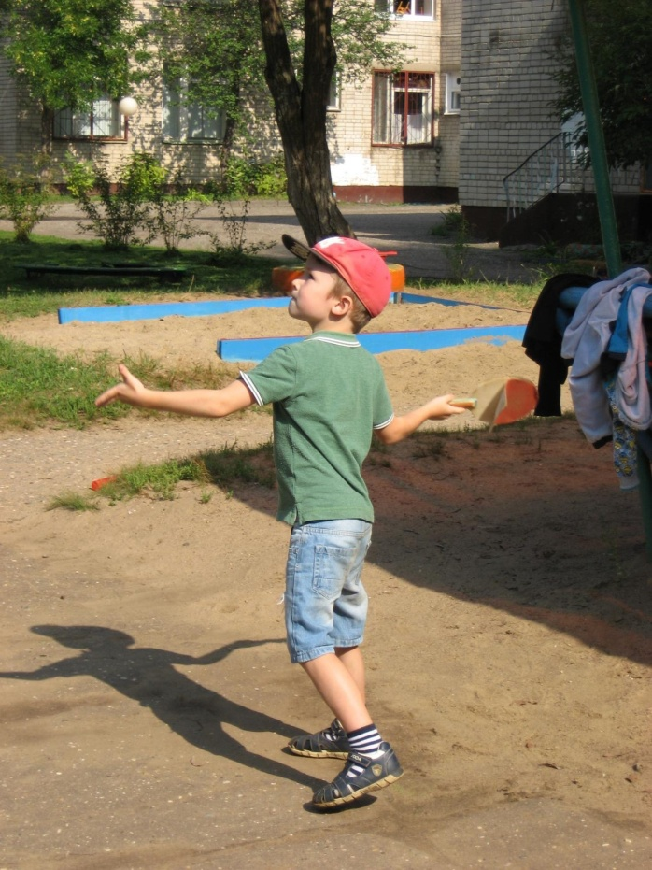
Две ракетки и волан,
Пышный, точно сарафан.
Высоко волан взлетает —
Сильно Миша отбивает.

Slide 22
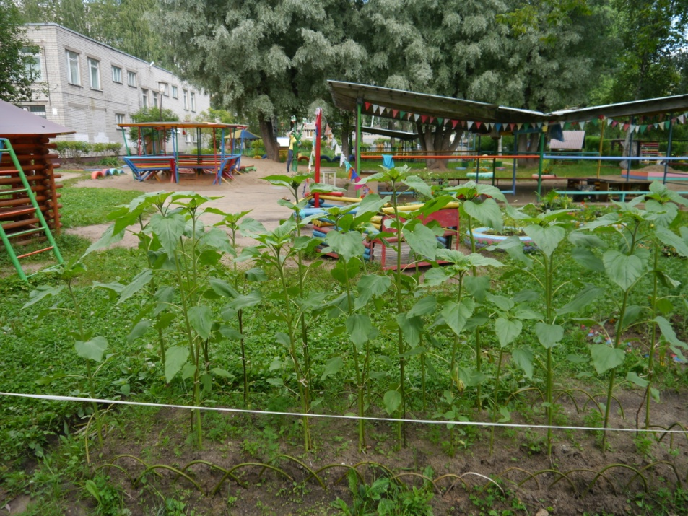
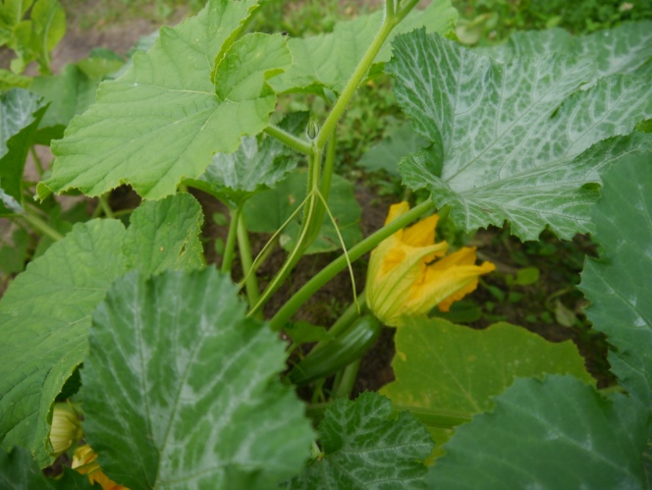
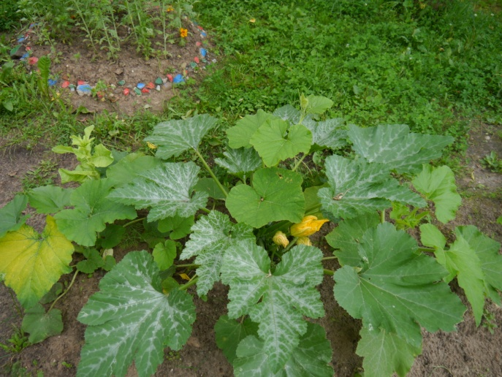
Удивляется народ: Что за чудо-огород? Здесь редис есть и салат, Лук, петрушка и шпинат. Помидоры, огурцы Зреют дружно - молодцы!

Slide 23
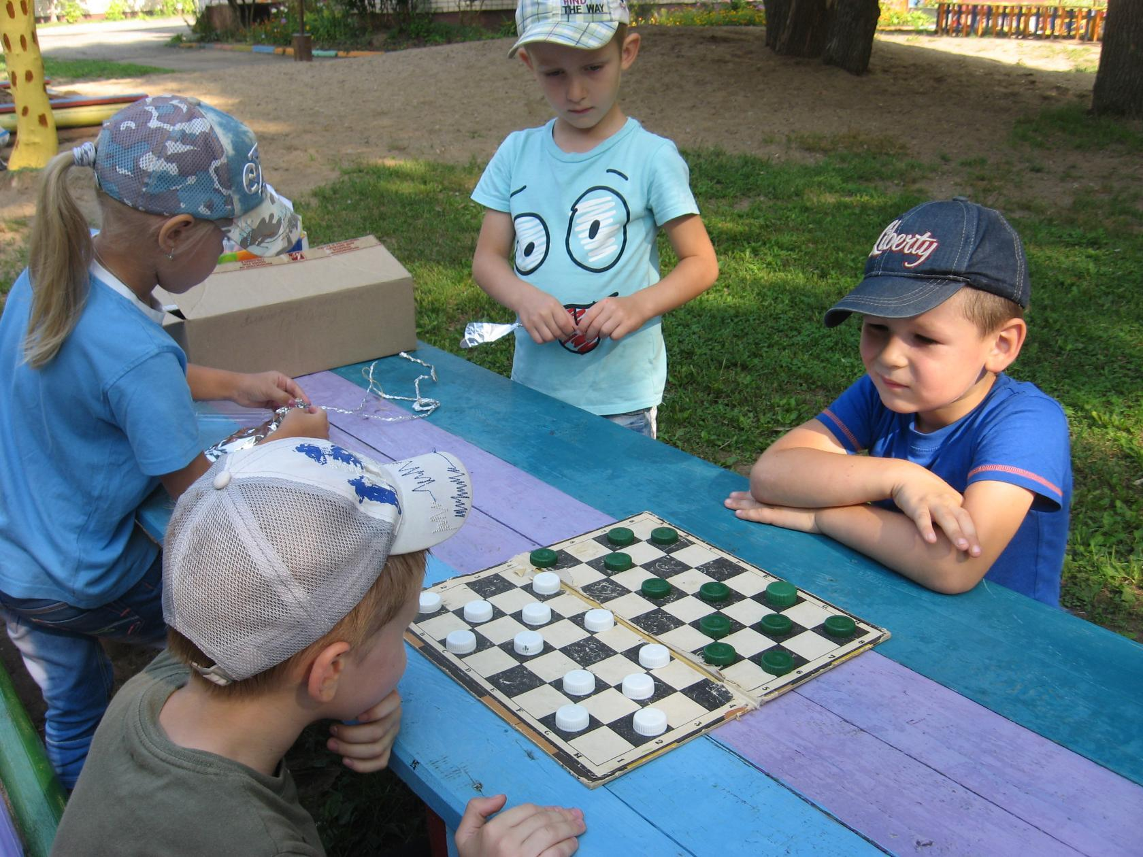
Ходы направо, и налево, И шашка бьет вперед, назад, Одна другую одолела, И тот, кто выиграл шашку – рад!

Slide 24
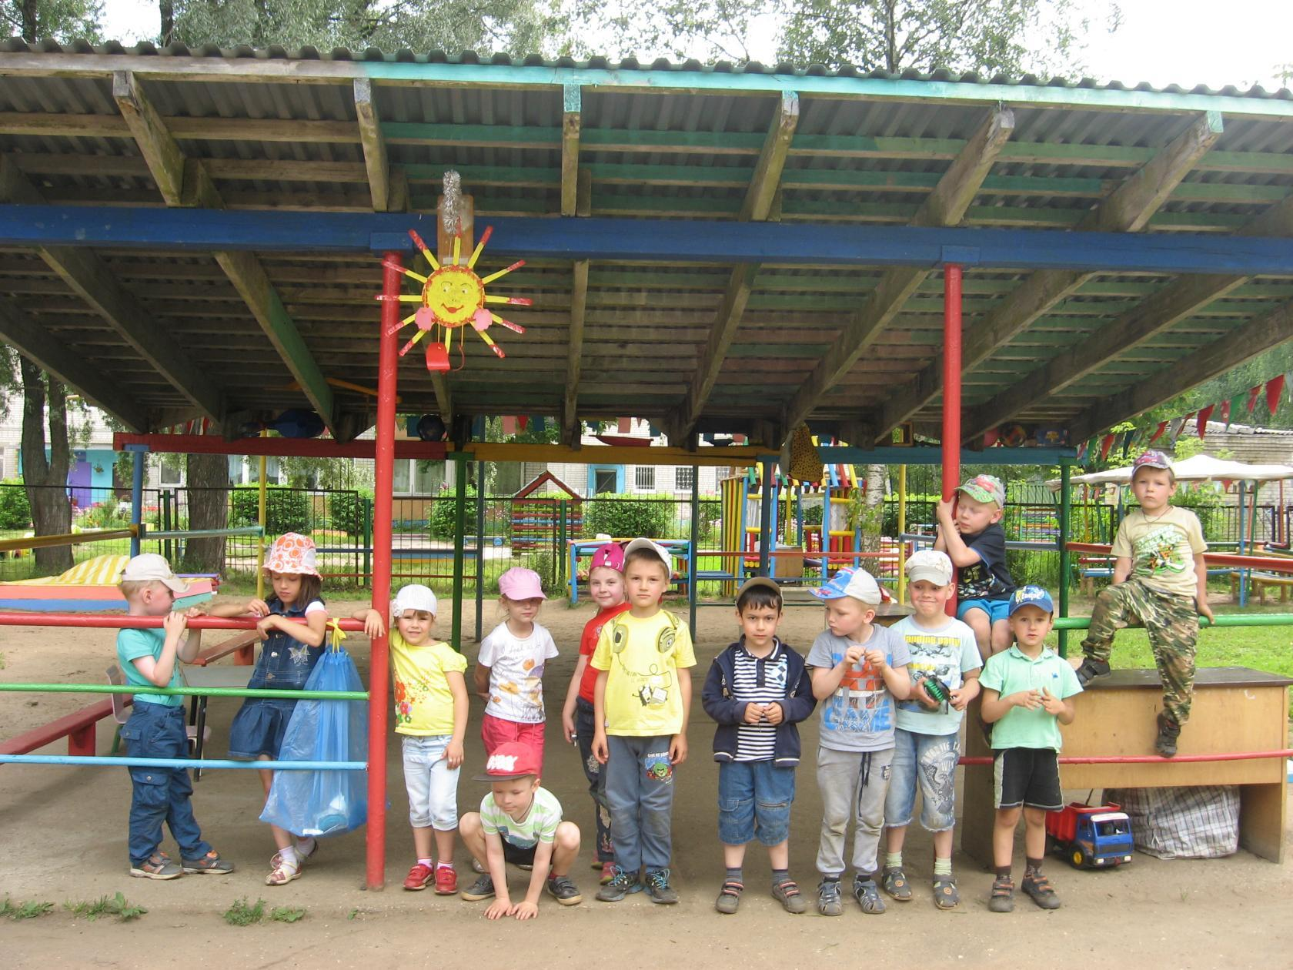
Детки в садике живут, Здесь играют и поют, Здесь друзей себе находят, На прогулку с ними ходят.

Slide 25
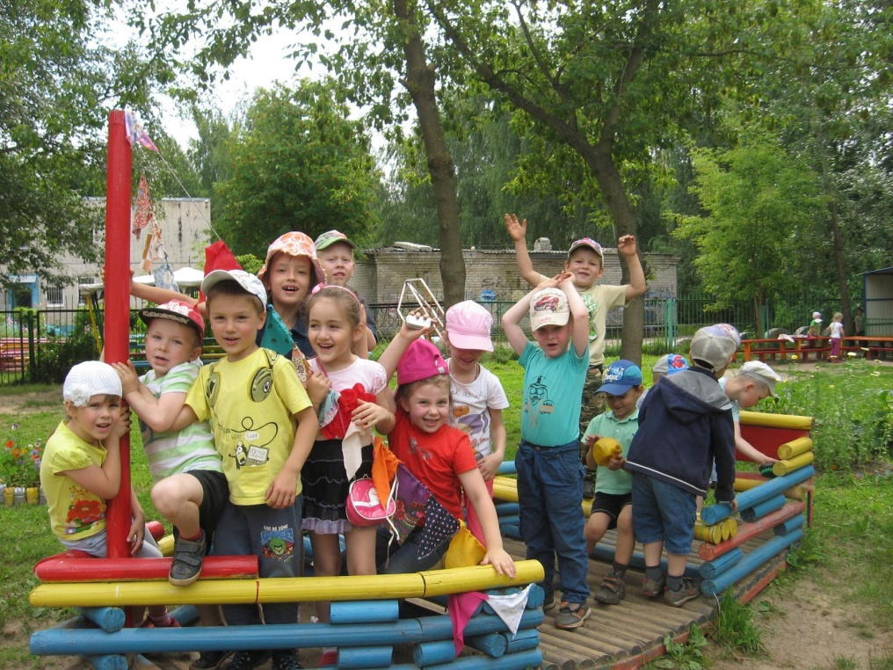
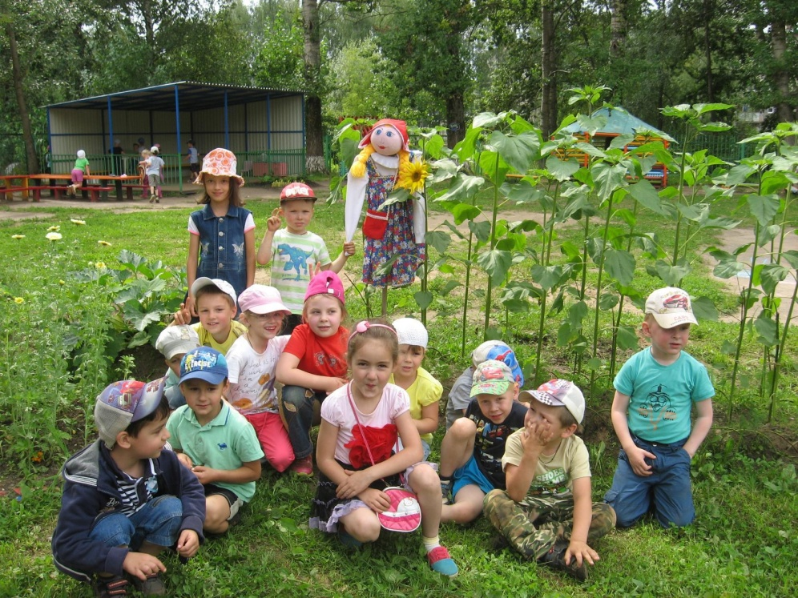
Вместе спорят и мечтают, Незаметно подрастают. Детский сад — второй ваш дом, Как тепло, уютно в нем!
Вы его любите, дети, Самый добрый дом на свете!

Slide 26
Спасибо за внимание!

